Slide 1
Sortieralgorithmen

Slide 2
Gliederung
1. Einleitung
2. Grundlagen
3. Sortieralgorithmen
4. Evaluation
5. Fazit

Slide 3

1. Einleitung
Ordnen von großen
Dateiverwaltungssystemen
Schnelleres Finden von gesuchten Objekten
Weiterentwicklung der Algorithmen mit immer verkürzter Laufzeit
Frage: Welche Unterschiede herrschen zwischen den Sortieralgorithmen?
Quelle: http://office-lernen.com/excel-tabelle-sortieren/

Slide 4
2. Grundlagen
O-Notation:
Berechnung einer Laufzeit anhand der gegebenen Eingabelänge n
Definiert ein ungefähres Wachstumsverhalten des Algorithmus als mathematische Funktion

Slide 5
2. Grundlagen
O-Notation:
Analyse des Quellcodes und Durchführung für drei Fälle:
- Worst-Case: Sucht nach der maximalen Laufzeit des Algorithmus mit oberer Schranke
- Best-Case: Darstellung der minimalen Laufzeit mit unterer Schranke
- Average-Case: Darstellung der durchschnittlichen Laufzeit

Slide 6
2. Grundlagen
O-Notation:
Vorteil: unabhängig von Hardware und Betriebssystem
Nachteil: grobe Einschätzung einer möglichen Laufzeit

Slide 7

2. Grundlagen
In-Place:
Bekanntgebung, ob weiterer Hilfsspeicher für den Tauschvorgang benötigt wird
Bezeichnung von Sortieralgorithmen als In-Place, wenn sie auf dem Container arbeiten und nur einen zusätzlichen Zwischenspeicher benötigen
Quelle: https://www.icpdr.org/main/publications/danube-countries-put-pieces-place-river-basin-management

Slide 8
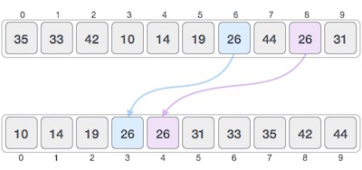
2. Grundlagen
Stabilität:
Beibehaltung der Reihenfolge von äquivalenten Elementen
Quelle: https://www.tutorialspoint.com/data_structures_algorithms/sorting_algorithms.htm

Slide 9
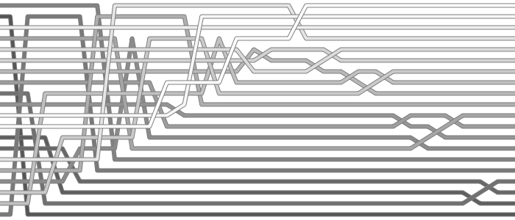
3. Sortieralgorithmen
Quelle: http://www.thelowlyprogrammer.com/2010/04/introducing-marriage-sort.html

Slide 10
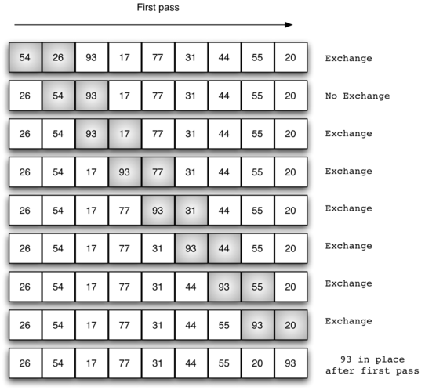
3. Sortieralgorithmen: BubbleSort

Slide 11






3. Sortieralgorithmen: BubbleSort
Best-Case
O(n)
bereits sortierte Liste
geht die Liste nur einmal durch
Worst-Case
O(n²)
verkehrt herum sortierte Liste
geht beide Schleifen ganz durch

Slide 12
3. Sortieralgorithmen: BubbleSort
Stabilität & In-Place:
stabiler Algorithmus
Nur benachbarte Elemente werden getauscht
In-Place
arbeitet mit Hilfsspeicher O(1)

Slide 13
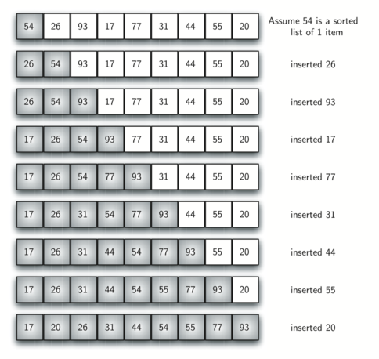
3. Sortieralgorithmen: InsertionSort

Slide 14
3. Sortieralgorithmen: InsertionSort
Best-Case
O(n)
bereits sortierte Liste
keine Verschiebungen
Worst-Case
O(n²)
verkehrt herum sortierte Liste
geht beide Schleifen ganz durch

Slide 15
3. Sortieralgorithmen: InsertionSort
Stabilität & In-Place:
Stabilität ist gesorgt, da nur benachbarte Elemente getauscht werden
In-Place, denn der InsertionSort benötigt nur einen zusätzlichen Speicher, um den Tauschvorgang durchzuführen
Hilfsspeicher O(1)

Slide 16
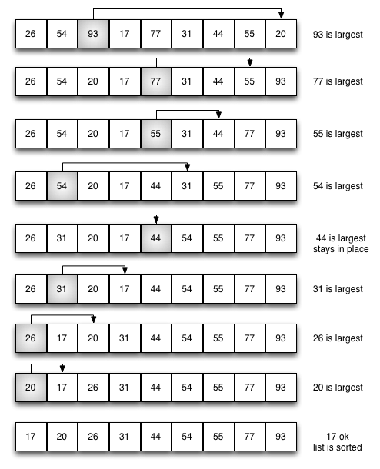
3. Sortieralgorithmen: SelectionSort

Slide 17
3. Sortieralgorithmen: SelectionSort
Best-Case
O(n²)
bereits sortierte Liste
trotzdem wird der Container komplett durchgelaufen
Worst-Case
O(n²)
ähnlich wie beim Best-Case werden beide Schleifen ganz durchlaufen, nur hier mit dem Tauschvorgang

Slide 18
3. Sortieralgorithmen: SelectionSort
Stabilität & In-Place:
nicht stabil, weil beim Tauschen die Plätze mit dem vordersten Element vertauscht werden
In-Place
arbeitet auf dem gegebenen Container mit einem zusätzlichem Tauschspeicher
benötigt Hilfsspeicher von O(1)

Slide 19
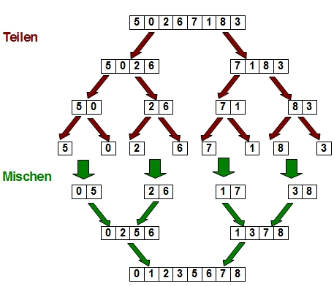
3. Sortieralgorithmen: MergeSort
Quelle: http://www.theoretische-informatik.com/mergesort.php

Slide 20
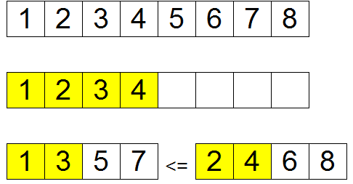
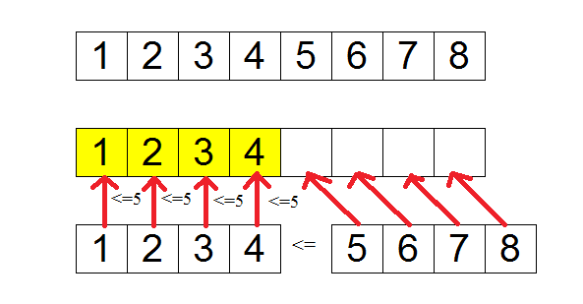
3. Sortieralgorithmen: MergeSort
Best-Case
O(n log n)
Wenig Vergleiche beim Mergen
z.B. Sortierte Liste
Worst-Case
O(n log n)
Maximale vergleiche beim Mergen

Slide 21
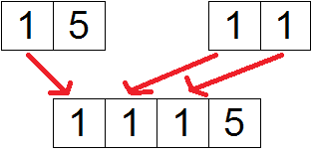
3. Sortieralgorithmen: MergeSort
Stabil: Ja
In-Place: Nein
Benötigt zusätzlich O(n) Hilfsspeicher

Slide 22
3. Sortieralgorithmen: MergeSort
Stabil: Ja
In-Place: Nein
Benötigt zusätzlich O(n) Hilfsspeicher

Slide 23
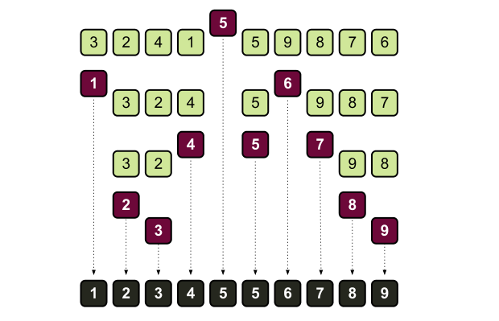
3. Sortieralgorithmen: QuickSort
Quelle: http://www.stoimen.com/blog/2012/03/13/computer-algorithms-quicksort/

Slide 24
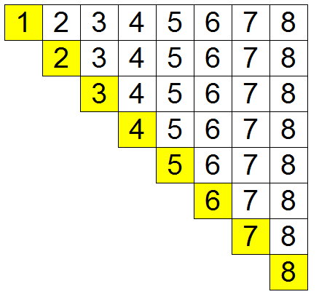
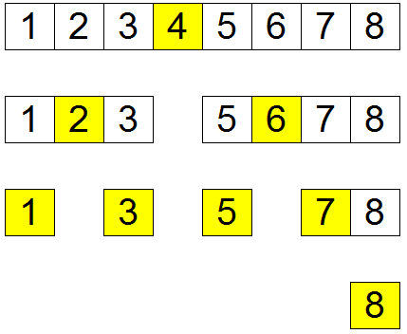
3. Sortieralgorithmen: QuickSort
Worst-Case O(n²)
Best-Case O(n log n)

Slide 25
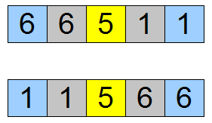
3. Sortieralgorithmen: QuickSort
Stabil: Nein
In-Place
Hilfsspeicher im Worst-Case O(n)

Slide 26
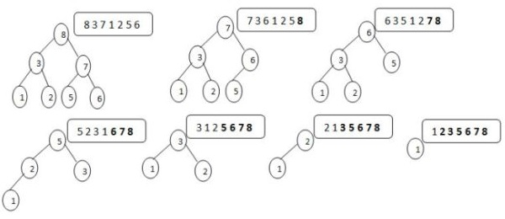
3. Sortieralgorithmen: HeapSort
Quelle: http://www.c-sharpcorner.com/UploadFile/fd0172/heap-sort-in-java/

Slide 27
3. Sortieralgorithmen: HeapSort
Best-Case
O(n log n)
Heapify: wenig Vertauschungen
Liste mit vielen gleichen Werten
Worst-Case
O(n log n)
Heapify: maximale Vertauschungen
z.B. nächst großes Element ist im Baum unten

Slide 28
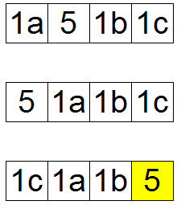
3. Sortieralgorithmen: HeapSort
Stabil: Nein
Wurzel mit letzter Stelle vertauschen
In-Place: Ja
Hilfsspeicher O(1)

Slide 29
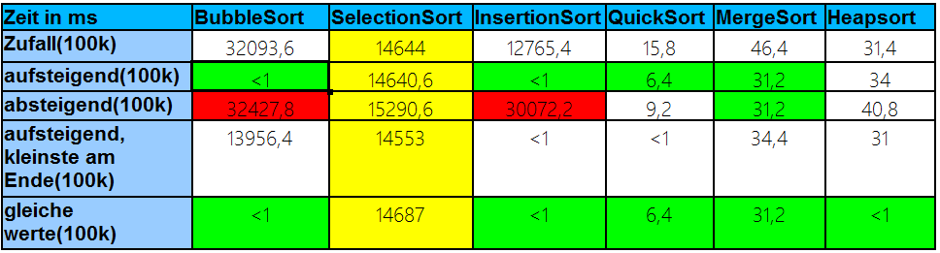
Evaluation

Slide 30
Fazit
Quadratische
Bei kleinen Werten
Zu hohe Laufzeit
QuickSort
Schneller als MS
Worst-Case O(n²)
MergeSort
Stabil
Hoher Speicherplatzbedarf
HeapSort
Langsamer als MS
Konstante Ergebnisse
Hilfsspeicher von O(1)

